Slide 1
1. Fundamentos da gerência de configuração de software

Slide 2
1.1. Conceitos, terminologia e propósitos
Identificar todos os itens que coletivamente definem a configuração do software.
Gerenciar alterações de um ou mais desses itens.
Facilitar a construção de diferentes versões de uma aplicação.
Assegurar que a qualidade do software seja mantida à medida que a configuração evolui com o tempo.

Slide 3
2. Processos de Gerência de configuração de software

Slide 4
2.1. Identificação de itens de configuração
É uma agregação de hardware, software ou ambos que é designado para gerência de configuração e tratada como entidade única no processo de gerência de configuração.
É o menor item de controle em um processo de GCS (qualquer tipo de arquivo; executável de uma aplicação, qualquer documentação, código fonte, entre outros).
Um item de configuração está sujeito à mudanças e essas devem obedecer às políticas estabelecidas.
A cada novo ciclo, novas versões de um ou mais itens são criadas.

Slide 5
2.2. Controle de mudanças
O propósito é ter o controle total de todo e qualquer pedido de mudança de um produto e todas as mudanças implementadas.
É necessário uma análise de custo-benefício das propostas apresentadas.
Após aceita, é fundamental a identificação do autor da mudança, quando ocorreu a mudança e porquê. Assim, obtém-se maior rastreabilidade, garantindo a integridade do produto.

Slide 6
2.3. Controle de versões e baselines
O controle de versões é o acompanhamento de várias versões de componentes do sistema e assegurar que as mudanças nos componentes (realizadas por diferentes membros do time) não interfiram umas nas outras.
O controle de baselines é a preparação de software para o realease externo e manter o acompanhamento das versões do sistema que foram liberadas para uso do cliente.
As ferramentas mais utilizadas são GIT e SVN.

Slide 7
2.4. Gerência de construção e release
É a montagem dos componentes de programa (dados e bibliotecas), depois a compilação e ligação destes para criar um sistema executável.
O Apache Maven é uma ferramenta Java para construção.

Slide 8
2.5. Auditoria de Configuração
Complementa a revisão técnica avalidando o objeto de configuração quanto a características que em geral não são consideradas durante a revisão.

Slide 9
2.6. Relatos de configuração
É um relatório que responde as seguintes questões: O que aconteceu? Quem fez? Quando aconteceu? O que mais será afetado?

Slide 10
3. Modelos de qualidade

Slide 11
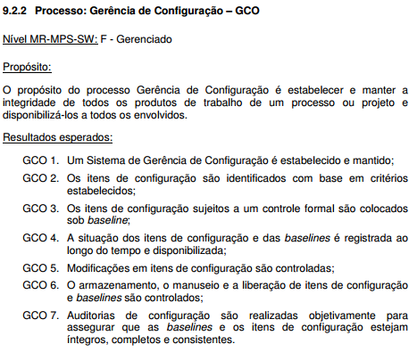
3.1. MPS.Br: Processo Gerência de Configuração (Nível F)

Slide 12
3.2. ISO/IEC 12207
Norma internacional que consiste na primeira Norma Internacional que descreve em detalhes os processos, atividades e tarefas que envolvem a aquisição, fornecimento, desenvolvimento, operação e manutenção de produtos de software.

Slide 13
4. Normas para gerência de configuração

Slide 14
4.1. IEEE Std 828 5. Ferramentas CASE
Estabelece o conteúdo mínimo exigido de um Plano de Configuração de Software e define as atividades específicas a serem abordados e seus requisitos para qualquer parte do ciclo de vida do produto de software

